Slide 1
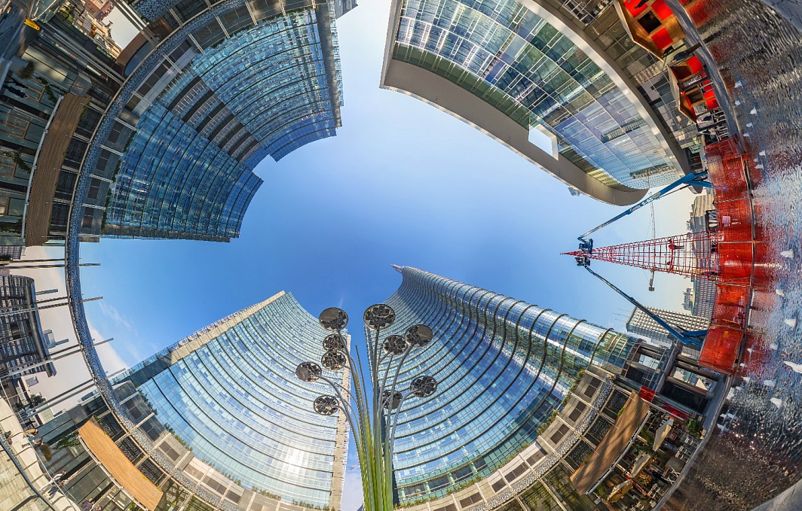

Proposta di Delibera
Canone Unico Patrimoniale di Concessione Autorizzazione o Esposizione Pubblicitaria 2023
Commissione Bilancio
Milano, 10 gennaio 2023

Slide 2
Nuovo Canone Unico - PREMESSA
Introdotto dall'art. 1, commi da 816 a 836 della L. n. 160/2019 con decorrenza 1 gennaio 2021.
Con la proposta delibera si intendono apportare modifiche di carattere normativo, tecnico e metodologico alla vigente disciplina regolamentare del canone unico.
La proposta di delibera è frutto del lavoro di un GdL che ha condiviso il percorso con i rappresentanti delle principali associazioni di categoria pubblicitarie.
Prevede che i Comuni istituiscano il canone patrimoniale di concessione, autorizzazione o esposizione pubblicitaria (CUP) in sostituzione di varie entrate locali tributarie o patrimoniali.

Slide 3
Nuovo Canone Unico
Modifiche normative e regolamentari
Modifiche normative su artt. 12, 22 e 31 (All. 1)
Art. 12 presentazione delle domande di occupazione suolo e diffusione messaggi pubblicitari, introducendo il cosiddetto “silenzio-rifiuto”
Art. 22 occupazioni abusive, prevedendo ipotesi di immediato ripristino dello stato dei luoghi qualora sussistano particolari esigenze di pericolo e interesse pubblico
Art. 31 esenzioni, prevedendo una fattispecie di esenzione dal canone nel caso di pubbliche affissioni svolte nell’interesse dell’ente “anche per il tramite di soggetto delegato nell’ambito del proprio territorio

Slide 4
Nuovo Canone Unico
Modifiche normative e regolamentari
Principali modifiche normative su artt. 1, 3, 4, 6, 11, 13 (All. 2)
Art. 1 innalzamento del contingente delle superfici pubblicitarie autorizzabili, in considerazione delle spinte evolutive della città, del 20%
Poteri di vigilanza e potestà di intervento del Comune rispetto all’attività contrattuale tra privati, con riguardo alla definizione degli importi a titolo di compartecipazione ai proventi pubblicitari derivanti dallo sfruttamento pubblicitario di cantieri finalizzati a interventi di manutenzione su beni di proprietà dell’ente e necessità di procedura comparativa per la scelta dell’agenzia pubblicitaria
Art. 11 co. 1 lett. g, pubblicità su edicole con possibilità di esporre anche messaggi conto terzi
Art. 13 co. 4 possibilità di esporre segnaletica alberghiera con la denominazione dell’Hotel.

Slide 5
Nuovo Canone Unico vie in categoria speciale
Criteri per l’aggiornamento dell’elenco delle vie in categoria speciale
(All. 3)
Le vie in categoria speciale determinate con la delibera di CC n. 47/1994 vengono confermate e mantenute, in continuità con le precedenti espressioni del Consiglio Comunale
Viene confermato il limite massimo del 35% cui attribuire la categoria di via speciale
Sono incluse tra le vie in categoria speciale tutte le vie anche parzialmente ricomprese nel Municipio 1, per la loro rilevanza
Si introducono n. 2 coefficienti di calcolo di densità di cittadini / transitanti presenti nelle singole vie:
Coefficiente relativo alla presenza di cittadini residenti
Coefficiente relativo alla presenza di attività commerciali

Slide 6
Nuovo Canone Unico indice di stagionalita’
Introduzione dell’indice di stagionalità (All. 3)
L’indice di stagionalità è un correttore della tariffa del Canone Unico, correlato alla presenza di cittadini/turisti/city users in città nei diversi mesi dell’anno
Al fine di individuare le diverse presenze di cittadini e city users nei vari mesi dell’anno sono stati utilizzati i dati relativi all’andamento della raccolta dei rifiuti.
Per individuare i coefficienti mensili di stagionalità è stata applicata la metodologia dei numeri indici (vedi successiva slide)

Slide 7
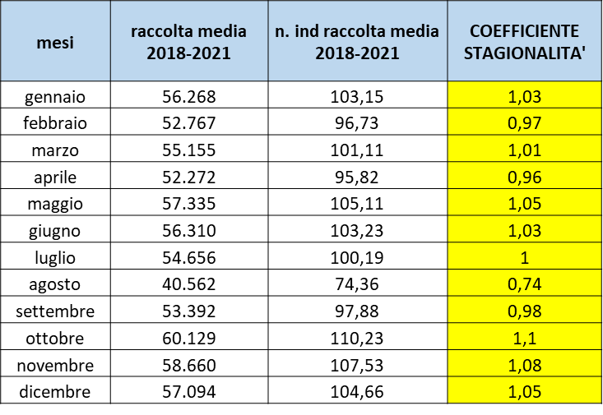
Nuovo Canone Unico metodologia di calcolo dell’indice di stagionalita’
Per individuare i coefficienti di stagionalità è stata utilizzata la metodologia dei numeri indici. A tal fine è stata analizzata la serie storica dell’andamento della raccolta dei rifiuti dal 2018 al 2021.
Considerata quale base 100 la raccolta media annua dei rifiuti (anni 2018-2021), gli scostamenti dalla base sono stati convertiti in coefficienti moltiplicatori di stagionalità.

Slide 8
Nuovo Canone Unico nuova tariffa
Si semplifica il calcolo del canone per i mezzi pubblicitari che occupano spazio pubblico, anche in caso di proiezione al suolo
la Giunta Comunale potrà procedere dal 2024 ad approvare modifiche alla tariffa base del canone e dei coefficienti moltiplicatori in un range del +/- 20%
Pubblicità permanente
Pubblicità temporanea
È confermata la misura tariffaria annua per la diffusone dei messaggi pubblicitari pari a € 19,63 mq.
È calcolata in base al numero effettivo di giorni di esposizione (tariffa/giorno)
La nuova tariffa di base è di € 0,09 mq per ciascun giorno di esposizione pubblicitaria
Si introduce un fattore di stagionalità, per la esposizione temporanea attraverso un correttivo stagionale (mensile) al Canone Unico

Slide 9
Nuovo Canone Unico
Proposta di delibera
La Proposta di Delibera intende:
Approvare le modifiche alla disciplina regolamentare del canone unico contenute negli All. 1, 2 e 3
Approvare le modifiche al Tariffario 2021 contenute nell’All. 4 a partire dal 1 gennaio 2023
Di dare atto che, con successiva deliberazione, la Giunta Comunale dal 2024 potrà approvare modifiche alla tariffa base del canone unico, contenuta nell’All. 4
Per la pubblicità temporanea e le pubbliche affissioni, in un range del +/- 20% della nuova tariffa base (€ 0,09 mq per ciascun giorno di esposizione pubblicitaria)
Per la pubblicità permanente, in un range del +/- 20% della nuova tariffa base pari a € 19,63 mq.
Di dare atto che, con successiva deliberazione, la Giunta Comunale aggiornerà l’elenco delle vie in Categoria Speciali secondo i criteri contenuti nell’All. 3. Dal 2024 con deliberazione di Giunta Comunale potranno essere aggiornati i coefficienti moltiplicatori relativi al fattore di stagionalità in base ai dati dell’andamento della raccolta dei rifiuti.
Per i coefficienti moltiplicatori, in un range del +/- 20%

